Slide 1
Масиви

Slide 2
Масив - це впорядкований набір однотипних елементів, на які посилаються по спільному імені. Це доволі зручний засіб групування інформації. Масиви можна створювати з елементів будь-якого типу. До конкретного елементу в масиві звертаються по індексу (номеру). Вони можуть бути як одновимірні так і багатовимірні.

Slide 3
Одновимірні масиви
Одновимірні масиви - це список однотипних елементів. Загальний формат оголошення такого масиву:
тип-елементів назва-масиву[];
Наприклад:
int month_days[]; // масив цілих чисел

Slide 4
Існує також інша форма оголошення масиву:
int[] month_days;
Проте для того, щоб масив почав існувати необхідно виділити під нього пам'ять, за допомогою операції new.
назва-масиву = new тип-елементів [розмір];
де розмір - планована кількість елементів у масиві.
month_days = new int[12];
або зразу ж:
int month_days[] = new int[12];

Slide 5
Таким чином відбувається виділення пам'яті під масив і ініціалізації елементів масиву нулями.
В подальшому можна напряму звертатися до елементів масиву вказуючи індекс у квадратних дужках.
Нумерація елементів в масиві в java відбувається з нуля. Тобто в наведеному прикладі звернення до першого(нульового) елемента - month_days[0], а до останнього - month_days[11].
Java не дозволить програмі звернутися поза межі масиву, щоправда помилка буде вказана лише на етапі виконання програми через викидання винятку(виключення).
month_days[5] = 30;
System.out.println(month_days[5]);

Slide 6
Масиви також можна ініціалізувати зразу ж при їхньому оголошенні, не використовуючи операції new, аналогічно як це відбувається при роботі з простими типами даних.
Наступний приклад зразу ж при оголошенні ініціалізує масив month_days[] кількістю днів в місяцях.
public class DaysOfMonth { public static void main(String[] args) {
int month_days[] = {31, 28, 31, 30, 31, 30, 31, 31, 30, 31, 30, 31}; //оголошуємо та ініціалізуємо масив
System.out.println("Травень має " + month_days[4] + " день"); // вивід на консоль
}
}

Slide 7
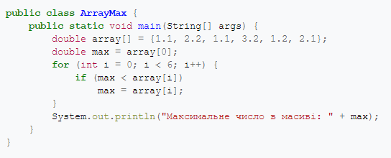
Наступний приклад демонструє знаходження максимального числа в одновимірному масиві.
Як бачимо спочатку змінній max присвоюється значення нульового елементу масиву, після чого в циклі іде послідовне порівняння з кожним наступним числом до останнього. Якщо при порівнянні чергове значення в масиві більше за максимальне в змінній max, то змінній max присвоюється дане значення. Як Ви уже зрозуміли, по закінченню циклу у змінній max міститиметься максимальне значення, яке і буде виведене на консоль:

Slide 8
Можна дізнатися довжину масиву таким чином array.length. Для вищенаведеного прикладу можна замінити рядок з циклом таким чином:
for (int i =0; i < array.length; i++)

Slide 9
Багатовимірні масиви
Багатовимірні масиви по суті – це масив масивів. Робота з багатовимірними масивами подібна до роботи з одновимірними. Відмінність лише в тому, що використовуються додаткові квадратні дужки. Переважно використовуються двовимірні масиви, які служать для роботи з табличними даними та трьохвимірні масиви. Двовимірний масив та трьохвимірний, можна оголосити наступним чином:
int twoD[][] = new int [4][5]; //створення масиву 4x5
int threeD[][][] = new int[5][5][5]; //створення масиву 5х5х5

Slide 10
Для двовимірного лівий індекс означає номер рядка, а правий номер стовпця. Це можна уявити наступним чином:
[0,0][0,1][0,2][0,3][0,4]
[1,0][1,1][1,2][1,3][1,4]
[2,0][2,1][2,2][2,3][2,4]
[3,0][3,1][3,2][3,3][3,4]
Трьохвимірний масив можна уявити у вигляді куба. Крім номера рядка і номера стовпця, додається ще індекс елемента вглибину.

Slide 11
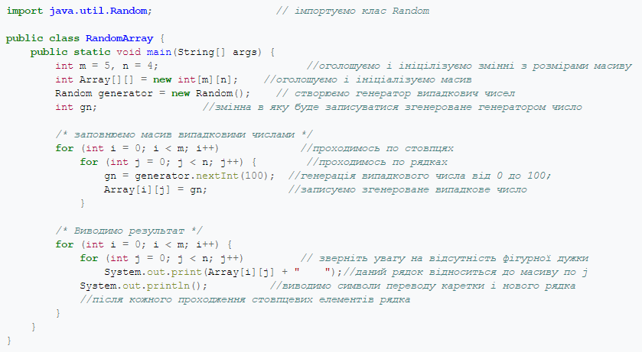
Наступна програма створює масив 5 на 4, заповнює його випадковими числами і виводить на екран.

Slide 12
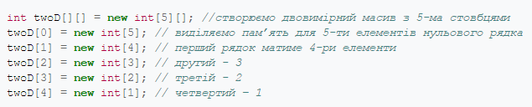
В наведеному прикладі в кожному рядку однакова кількість елементів(стовбців). В Java можна створити двовимірні масиви з різною кількістю елементів в рядках.
Використання таких нерівних (нерегулярних) масивів не рекомендується, оскільки з ними важче працювати і можна припуститися ряд помилок, але в деяких ситуаціях можуть бути доволі корисними.
Як і з одновимірними масивами. Ми можемо зразу ж ініціалізувати масив необхідними значеннями при його оголошенні.

Slide 13
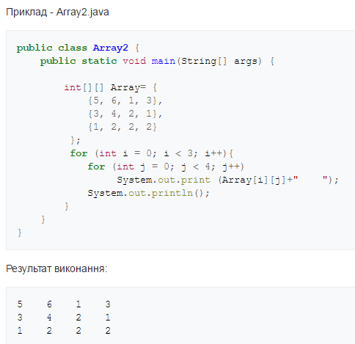

Slide 14
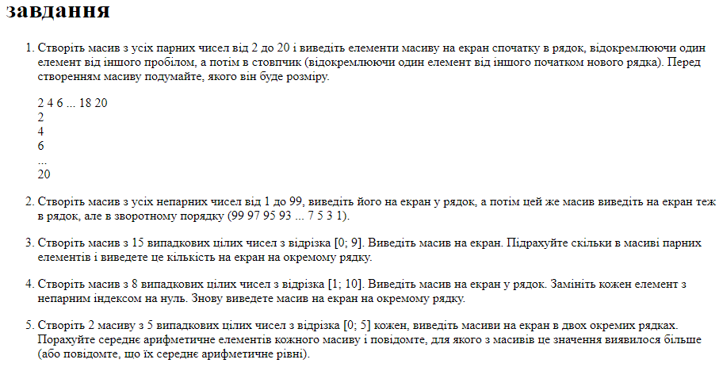

Slide 15
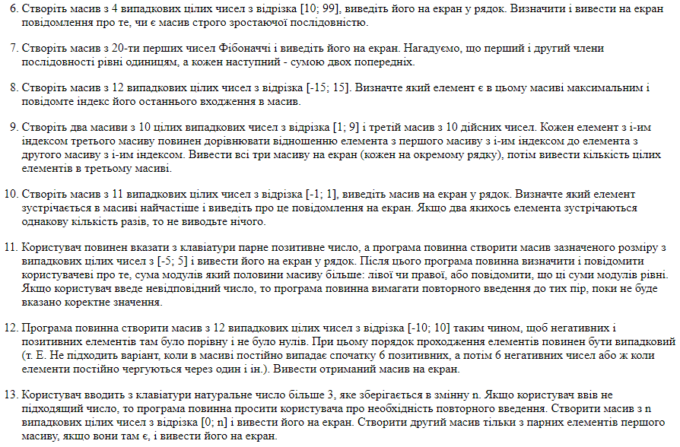

Slide 16
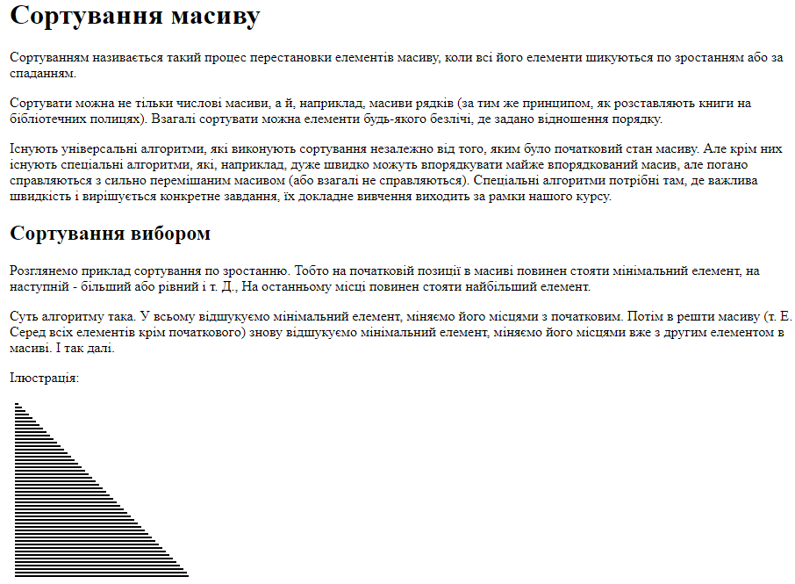

Slide 17
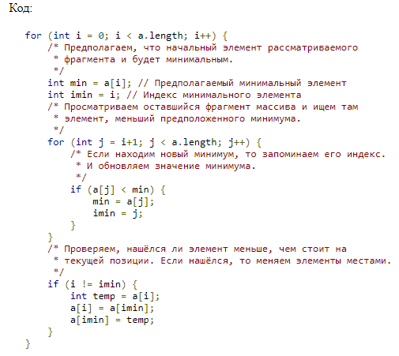

Slide 18
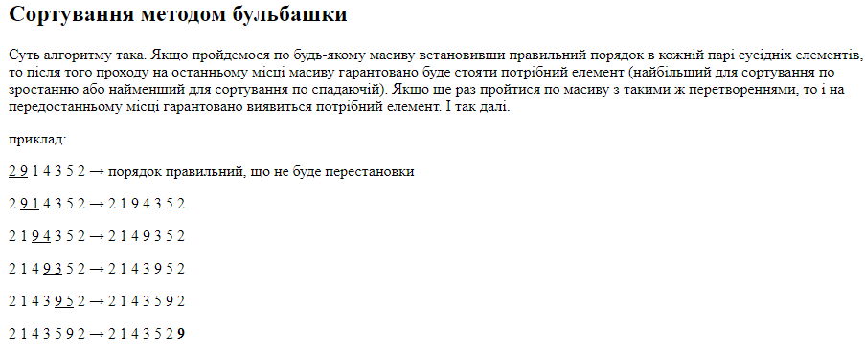

Slide 19
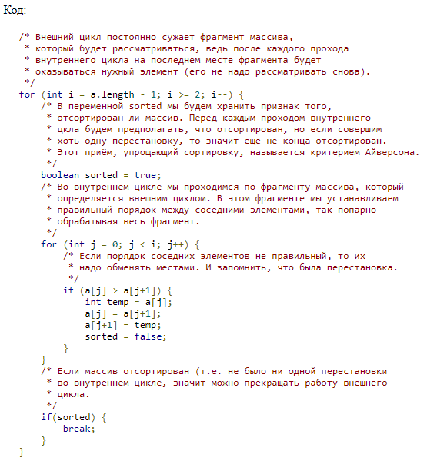

Slide 20
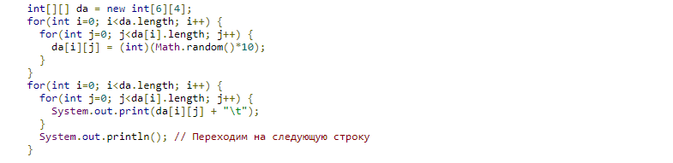

Slide 21
